Slide 1
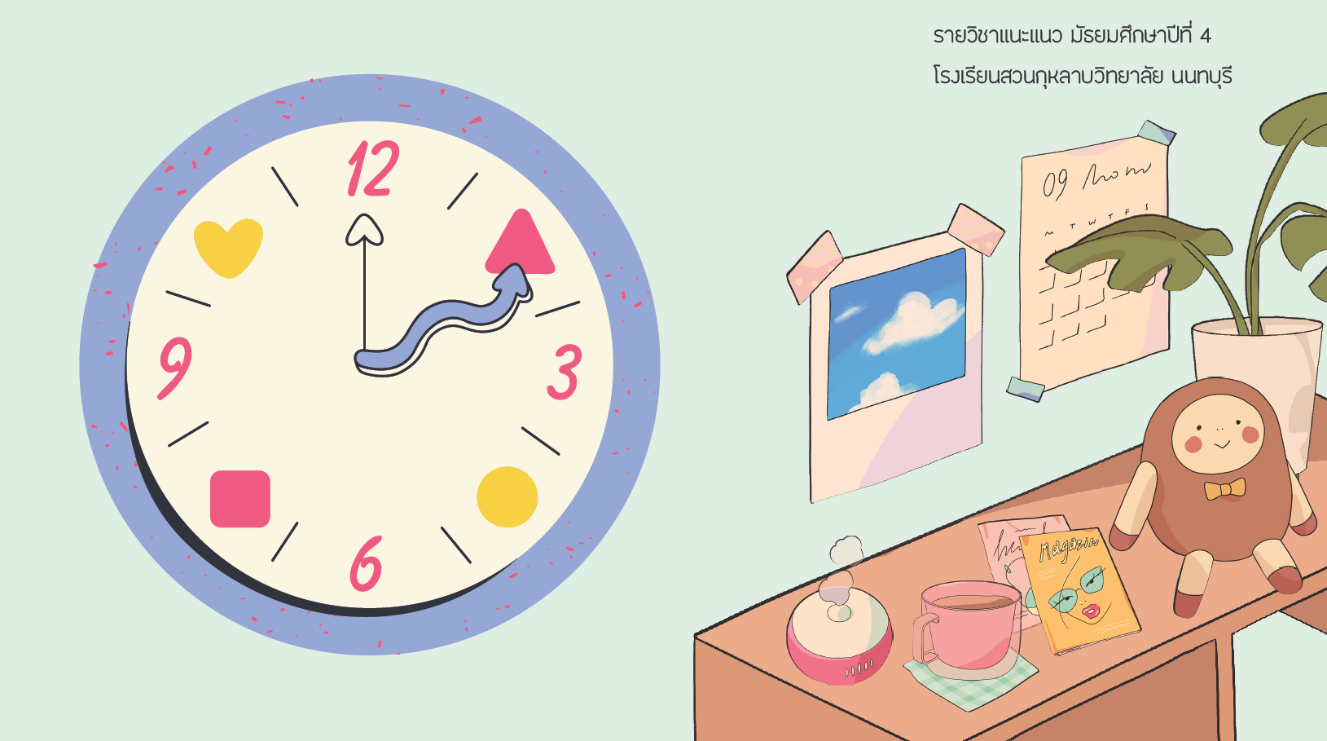
รายวิชาแนะแนว มัธยมศึกษาปีที่ 4
โรงเรียนสุราษฎร์พิทยา

Slide 7
ดไวต์ ไอเซนฮาวร์

Slide 9
(ไอเซนฮาวร์ เมทริกซ์)

Slide 10
เร่งด่วน + สำคัญ = ทำเลย ! !
ไม่เร่งด่วน + สำคัญ = วางแผน
เร่งด่วน + ไม่สำคัญ = ควรหลีกเลี่ยง
ไม่เร่งด่วน + ไม่สำคัญ = ยังไม่ต้องทำ

